Slide 1
Základy statistického zpracování dat v MS Excel pro vědce
Michal Lauer
4. 12. 2024 – 5. 12. 2024

Slide 2
Testování hypotéz

Slide 3
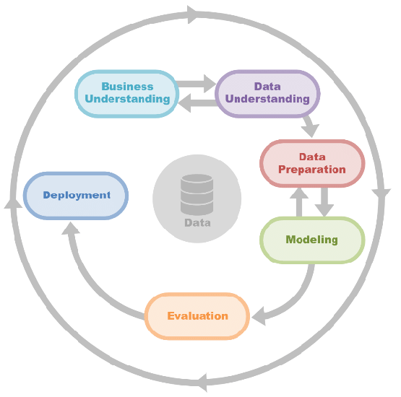

CRISP-DM
TOUNSI, Youssef; ANOUN, Houda a HASSOUNI, Larbi. CSMAS. Online. In: Proceedings of the 3rd International Conference on Networking, Information Systems & Security. New York, NY, USA: ACM, 2020, s. 1-7. ISBN 9781450376341. Dostupné z: https://doi.org/10.1145/3386723.3387851. [cit. 2024-11-26].

Slide 4
CRISP-DM
Motivace
Doposud jsme se koukali na prostý výběr dat
Všech Pražáků se nemůžeme nikdy zeptat
Peněz není nekonečno
Kdo to je vlastně ten Pražák?

Slide 5
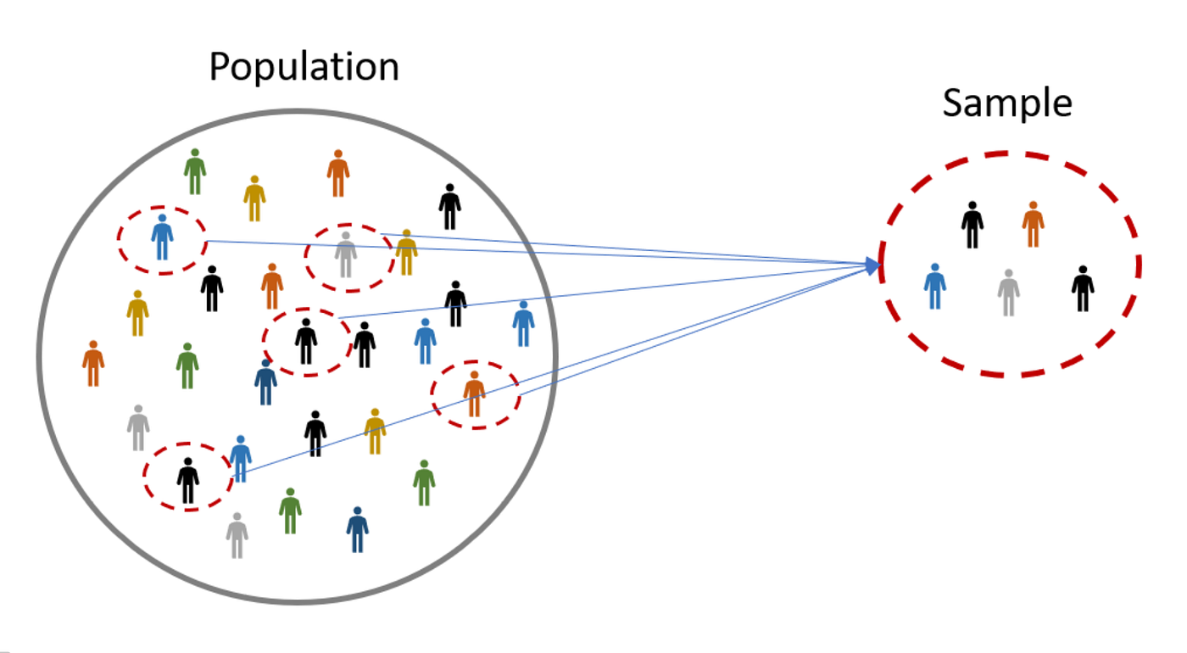
CRISP-DM
Motivace
https://medium.com/analytics-vidhya/population-sample-parameter-statistic-biased-unbiased-ead2021d93d7

Slide 6
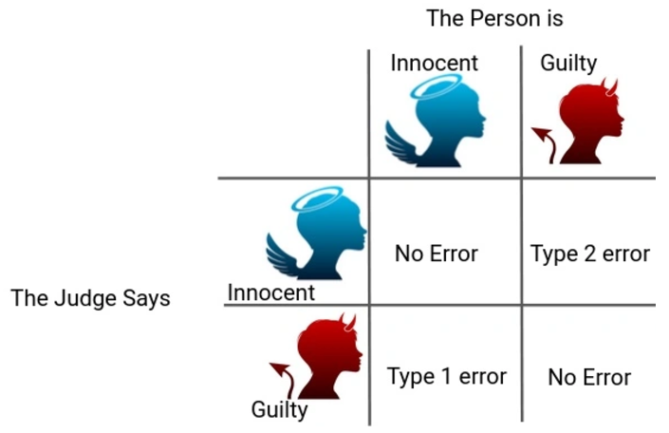
Předpokládáme, že je člověk nevinní.
Motivace
Snažíme se mu dokázat vinu, ne že je vinný.
Pokud mu nedokážeme vinu, neznamená to, že je nevinný.
https://www.analyticsvidhya.com/blog/2020/06/statistics-analytics-hypothesis-testing-z-test-t-test

Slide 7
H0: Člověk je nevinný H1: Člověk je vinný
Motivace
Nic z toho nemůžeme přijmout
https://www.analyticsvidhya.com/blog/2020/06/statistics-analytics-hypothesis-testing-z-test-t-test

Slide 8
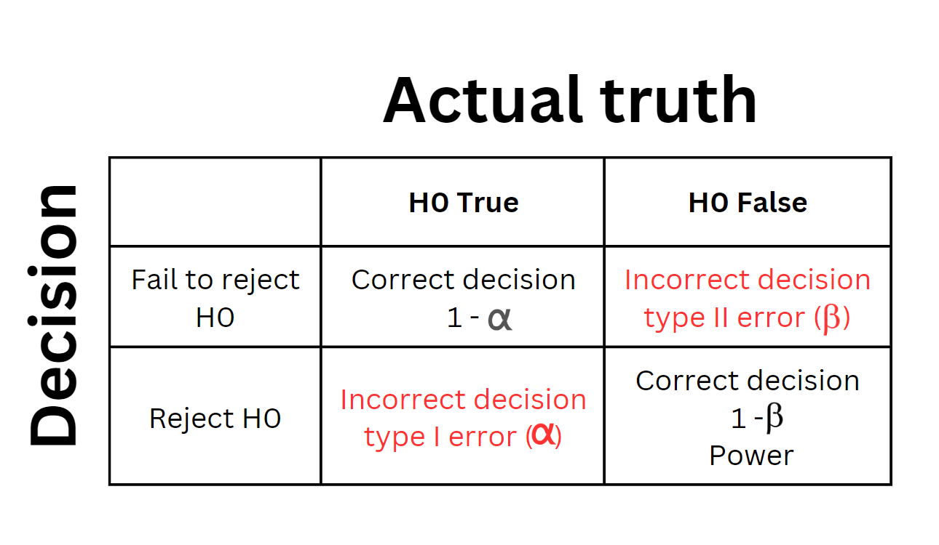
Motivace
H0: Člověk je nevinný H1: Člověk je vinný
Chyba I. typu: Zamítnu H0, která doopravdy platí.
Chyba II. typu: Nezamítnu H0, která doopravdy neplatí.
https://stataiml.com/posts/why_multiple_testing

Slide 9
Důležité pojmy a vlastnosti
Hladina významnosti alfa kontroluje chybu I. typu.
Pravděpodobnost chyby I. Typu před pozorováním dat.
Finální rozhodnutí je na základě p-hodnoty.
Pravděpodobnost, že za platnosti nulové hypotézy dostaneme
stejně extrémní nebo extrémnější výsledek.
Různé testy nemusí dávat stejné výsledky.
Existují parametrické a neparametrické testy.

Slide 10
Jak to vypadá ve statistice
Stanovení alfa = 0,05
Stanovení nulové hypotézy: jakoby žádný efekt nebyl…
Stanovení alternativy (h0: mu = 30)
Oboustranná: mu != 30
Levostranná: mu < 30
Pravostranná: mu > 30

Slide 11
Parametrické testy
Různé předpoklady pro každý test
Průměr vzorku – jednovýběrový t-test
Průměr dvou vzorků – dvouvýběrový t-test
Průměr dvou závislých vzorků – dvouvýběrový párový t-test
Průměr více než dvou vzorků – analýza rozptylu
Závislost dvou kategorií – Chi-kvadrát test nezávislosti

Slide 12
Neparametrické testy
Bez silných předpokladů, ale jiné hypotézy a menší síla
Průměr vzorku – jednovýběrový Wilcoxonův test
Průměr dvou vzorků – wilcoxonův Rank-Sum Test
Průměr dvou závislých vzorků – wilcoxon Signed-Rank Test
Průměr více než dvou vzorků – kruskal-Wallisův test
Závislost dvou kategorií – fisherův exaktní test

Slide 13
Rekapitulace
Na základě vzorku děláme úsudky o populaci.
Odpověď známe jen s určitou jistotou, nikdy ne přesně.
Nemůžeme zamítnout ani přijmout hypotézu.
Chybu I. typu můžeme kontrolovat.

Slide 14
Testy

Slide 15
Test průměru skupiny
Parametrický test – jednovýběrový t-test

